Slide 1
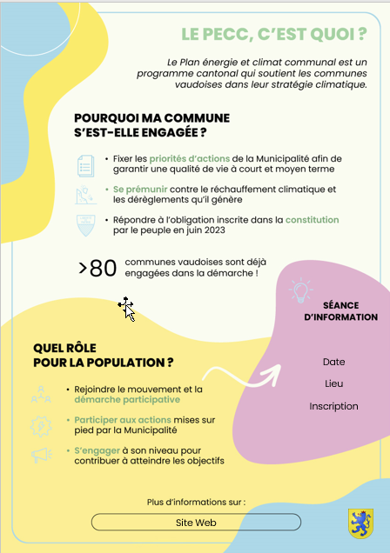
Flyer PECC à l’attention de la population
L’objectif de ce flyer est de présenter la démarche PECC à votre population, lors d’un événement par exemple.
Vous trouverez sur les deux slides suivantes le modèle de flyer recto-verso au que vous pouvez remplir en y intégrant:
Votre propre logo PECC si vous en avez un
Les informations pour une prochaine rencontre
La page du site de la commune dédiée au sujet. S’il n’y en a pas, vous pouvez mettre vd.ch/pecc
Le logo de la commune
Le flyer peut ensuite être exporté en pdf pour être imprimé au format A5.

Slide 3
Date
Lieu
Inscription
Site Web

